Slide 1


Кислоты вокруг нас — обзор и ключевые темы
Классификация, применения и влияние кислот: от кухни до промышленности и экологии.

Slide 2



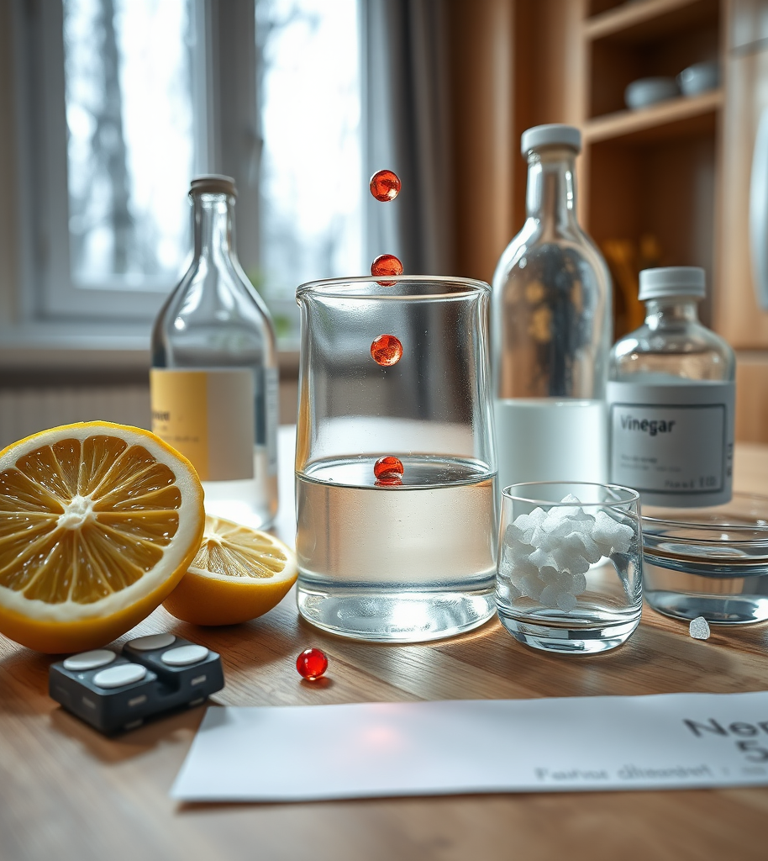
Основы: определения и важнейшие свойства
Кислоты описываются по Бренстеду–Лоури и Аррениусу; pH — логарифм активности H+. Температура, концентрация и Ka определяют степень диссоциации и выраженную кислотность.
2

Slide 3

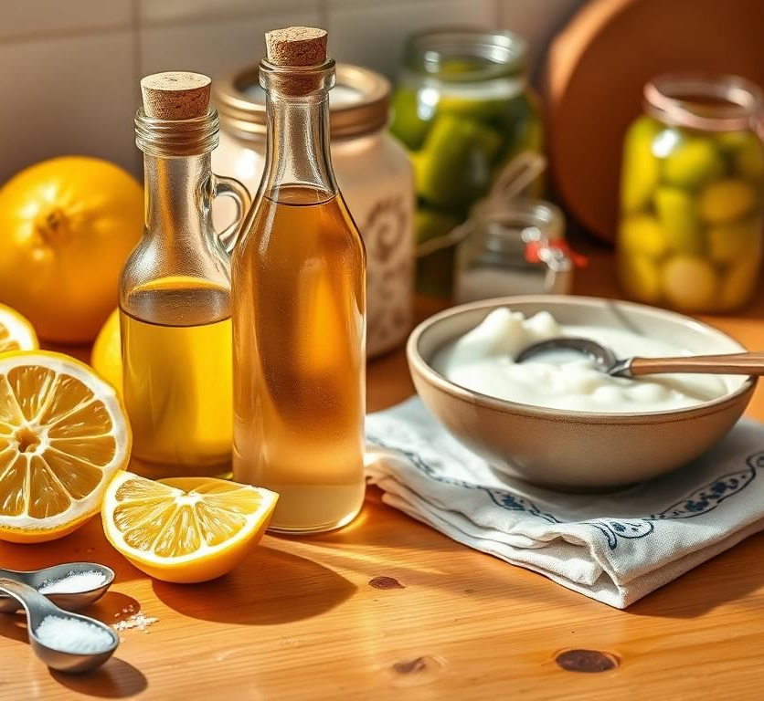
Пищевые кислоты: концентрации и функции
Концентрации в продуктах
Уксусная кислота в столовом уксусе обычно 4–8%. Лимонная — 5–8% сухого веса в цитрусовых; молочная в кисломолочных продуктах 0,5–2%.
Функции в пище
Эти кислоты выполняют роль консерванта, формируют вкус и регулируют микробную среду продуктов, снижая рост патогенов и продлевая срок годности.
3

Slide 4

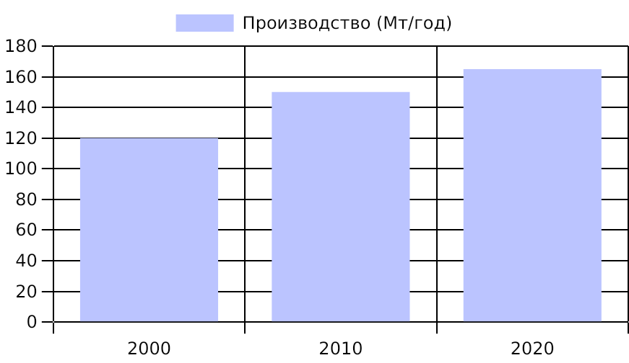
Тренд применения кислот в промышленности (2000–2020)
Рост производства серной и соляной кислот отражает расширение отраслей: удобрения и химическое производство.
Серная кислота остаётся доминирующей по объёму; уксусная показывает стабильный, но небольшой рост.
Промышленная статистика производителей, 2000–2020
4

Slide 5


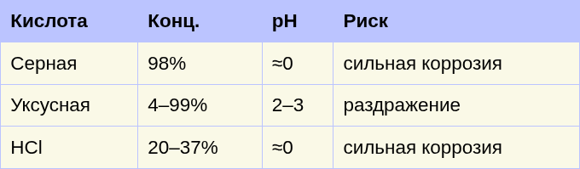
Сравнение типичных кислот: свойства и риски
Краткая таблица с типичными концентрациями, оценкой pH и основными рисками при обращении.
Ключевой фактор риска — концентрация: при увеличении концентрации резко растёт коррозионная и токсическая опасность.
Промстандарты и технические паспорта
5

Slide 6







Кислотность в организме: ключевые параметры
Кровь и гомеостаз
Желудочный сок
Артериальная кровь поддерживает pH 7.35–7.45. Буферная система бикарбонат/CO2 критична для мгновенной компенсации кислотно‑щелочных сдвигов.
Желудочный сок имеет pH 1–3, необходимый для переваривания и защиты от микроорганизмов. Повышение pH нарушает пищеварение и всасывание.
Клинические маркеры
Ацидоз диагностируется по pH, HCO3− и PaCO2. Различают респираторный и метаболический механизмы с разными терапевтическими подходами.
6

Slide 7





Экологические последствия: кислотные осадки и коррозия
1) Средний pH кислотного дождя в индустриальных регионах около 4.2, что ведёт к вымыванию кальция из почв и ухудшению плодородия. Эти процессы затрагивают сельское хозяйство.
2) Кислотные осадки усиливают коррозию металлоконструкций и разрушают карбонатные памятники. Последствия видны на мостах, фасадах и исторических зданиях Европы.
7

Slide 8
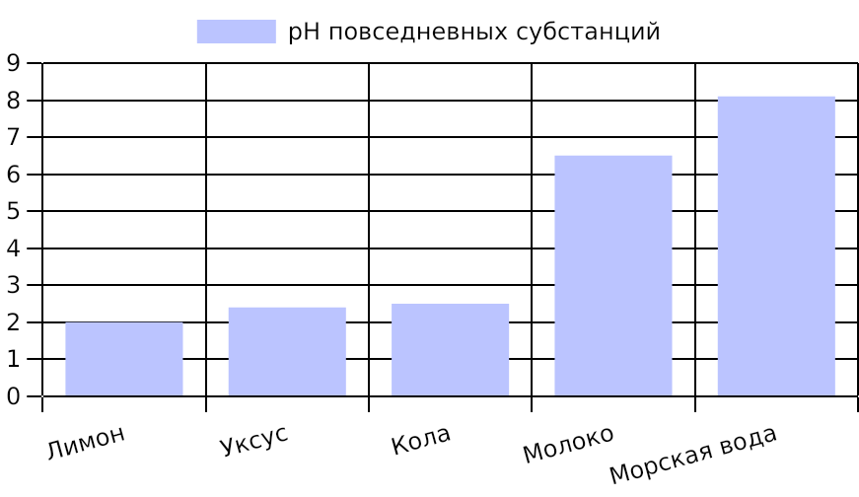
Сопоставление pH повседневных субстанций
Сравнение показывает широкий диапазон — от сильно кислых до умеренно щелочных сред, встречающихся в быту.
Бытовые кислоты обычно безопасны при правильном использовании, но сильно отличаются по коррозионной активности.
Общеизвестные химические справочники, значения pH
8

Slide 9






Безопасность, нейтрализация и утилизация кислот
Нейтрализация малых проливов
Для бытовых и слабых кислот используют NaHCO3; контролируют температуру реакции и избегают образования избыточного CO2.
Утилизация и регламенты
Нейтрализованные растворы направляют согласно локальным нормативам; целевой диапазон обычно pH 6–9 перед сбросом в канализацию.
Местная подготовка
Обучение персонала и наличие средств индивидуальной защиты — первая мера предотвращения ожогов и проливов при работе с кислотами.
Промышленные процедуры
Для концентрированных растворов применяют Ca(OH)2 или NaOH с поэтапным добавлением и системами охлаждения, чтобы контролировать тепло и разбавление.
9

Slide 10

Ключевые выводы и практические рекомендации
Кислоты повсюду; контроль концентрации, мониторинг pH и надёжная нейтрализация уменьшают риски для здоровья, инфраструктуры и окружающей среды.

